Slide 1
স্বাগতম

Slide 2
শিক্ষক পরিচিতি
মোঃ দেলাউর রহমান
প্রধান শিক্ষক
মদনসিং সরকারী প্রাথমিক বিদ্যালয়

Slide 3
পাঠ পরিচিতি
শ্রেণীঃ তৃতীয়
বিষয়ঃ বিজ্ঞান

Slide 4
http://www.youtube.com/watch?v=UZVAFNNMOcU-rain

Slide 5
শিখন ফলঃ
পানির বিভিন্ন উৎস সম্পর্কে জানবে।
(২)পানির বিভিন্ন উৎসের নাম উল্লেখ করতে পারবে।

Slide 6
আজকের পাঠ
পানির উৎস

Slide 7
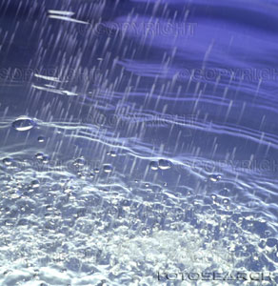
বৃষ্টির পানি

Slide 8
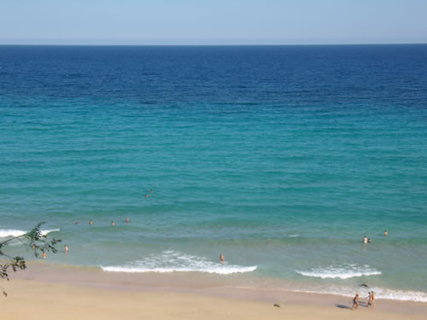
সমুদ্রের পানি

Slide 9
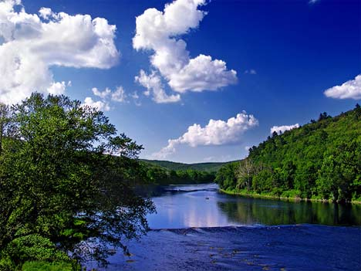
নদীর পানি

Slide 10
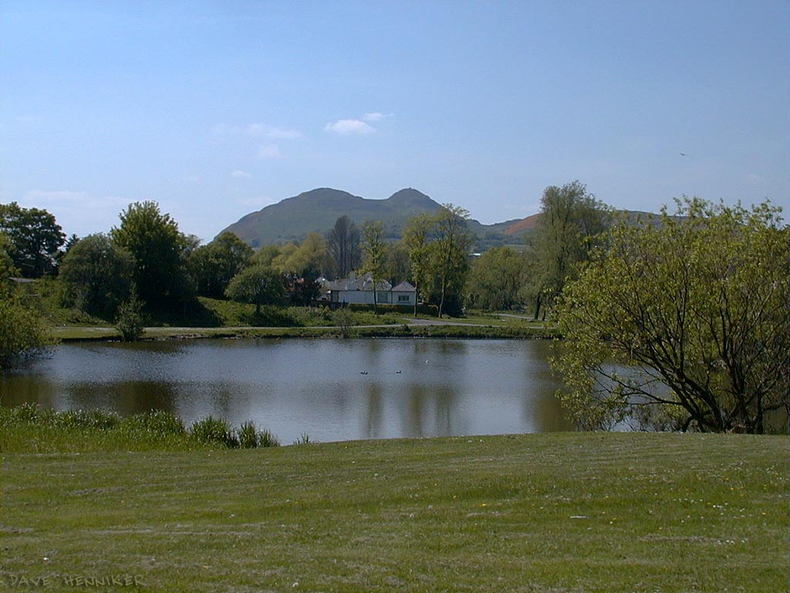
পুকুরের পানি

Slide 11
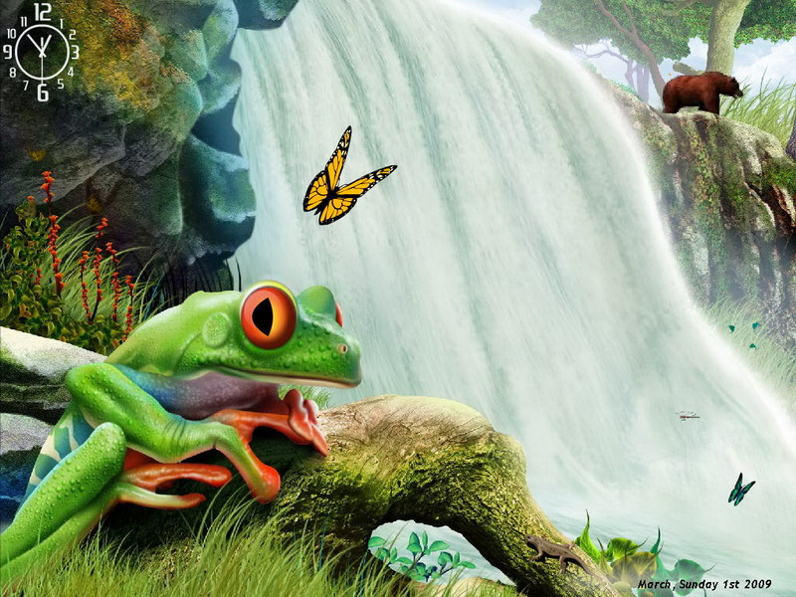
ঝর্নার পানি

Slide 12
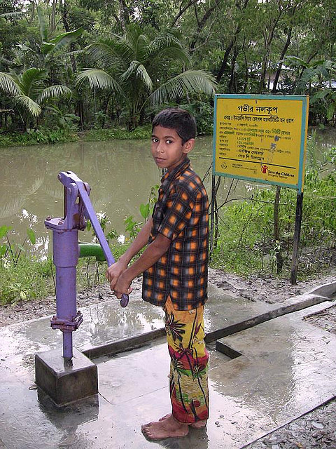
নলকূপের পানি

Slide 13
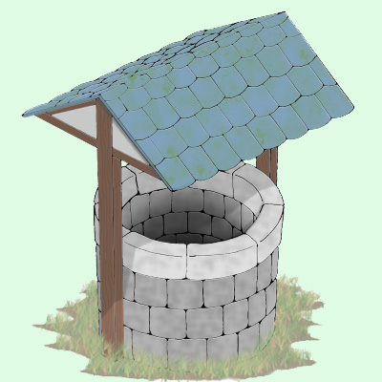
কুয়ার পানি

Slide 14
পানির উৎস

Slide 15
শিক্ষার্থীদের উদ্দেশ্যে প্রশ্নঃ
ভূ – পৃষ্ঠের পানির উৎস কী?
মাটির নিচের পানি কোথা থেকে পাওয়া যায়?
বৃষ্টি কোথা থেকে পড়ে?

Slide 16
মূল্যায়ন শিক্ষার্থীদের নিচের প্রশ্ন গুলোর উত্তর লিখতে বলব
পানির উৎস গুলির নাম লিখ।
ভু- পৃষ্টের পানির উৎস গুলির নাম লিখ।
মাটির নিচের পানির উৎস গুলি কী কী?
বায়ু মণ্ডলের পানির উৎস কী?

Slide 17
ধন্যবাদ

